Slide 2

Get Slide!
http://gg.gg/noobline
LINE: @foxfox
Wi-Fi: PamornT
Password: 123456789

Slide 3
เตรียมตัวก่อนเรียน
Install VS Code [ https://code.visualstudio.com/ ]
Install nodejs [ https://nodejs.org/ ]
Register Google Account [ https://www.google.com/ ]
Register Thailand Post API [ https://track.thailandpost.co.th/login ]

Slide 4



+
+
LINE OA
FUNCTIONS
THAILAND POST API
Notes:
10.00 - 11:00 (60 mins)
With query ทิ้งไว้ก่อน แล้วค่อย select แยกตอนหลัง
หลังจาก partitioned table ลอง query ใหม่ จะปริมาณลดลง
ลองใช้ Table suffix เอาเป็นช่วงๆ นึง
ORDER BY 1, 2 instead of column name ตอนจะ ORDER มันจะใช้ชื่อ column ที่พึ่งตั้งไม่ได้ แต่ใช้ตัวเลขได้
REGEXP_EXTRACT : Extract from string
REGEXP_CONTAINS : ลองใช้ตอน WHERE
Group by day (Monday, Tuesday, …)
CAST, SAFE_CAST เช่น เวลาหา avg/ sum ถ้ามี null จะพัง (ไม่ชัวเดี๋ยวคิดอีกที)
WITH วันที่ไว้ ตอน WHERE ก็เอาจากตัวแปร แก้วันที่ที่ตัวแปรที่เดียวจบ
FROM (select ...) , (select ... ) ประมาณว่า ไม่ต้อง join คล้ายๆ union all มั้ง ต้องลองใช้ดูอีกที
WHERE X IN (select ...) แต่อันนี้ sql ปกติก็ทำได้ ไม่ว้าวขนาดนั้น
BigQuery Functions:
Saved query: personal / project
Scheduled query ลองตั้งให้มันรันในอีก 5 นาที

Slide 5
เริ่มสร้าง LINE OA

Slide 6
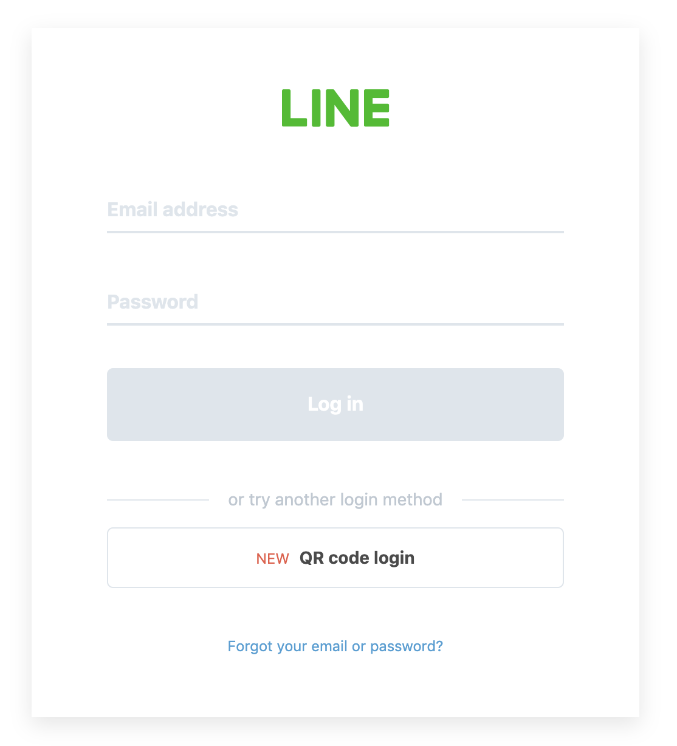
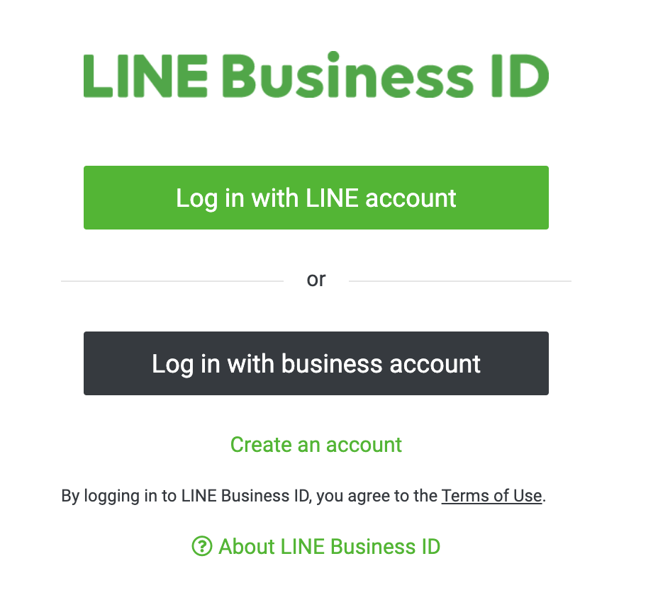
สมัครเป็น ​LINE Developer
https://developers.line.biz

Slide 7
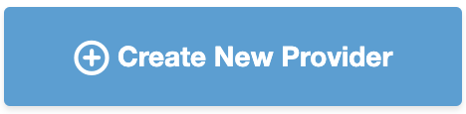
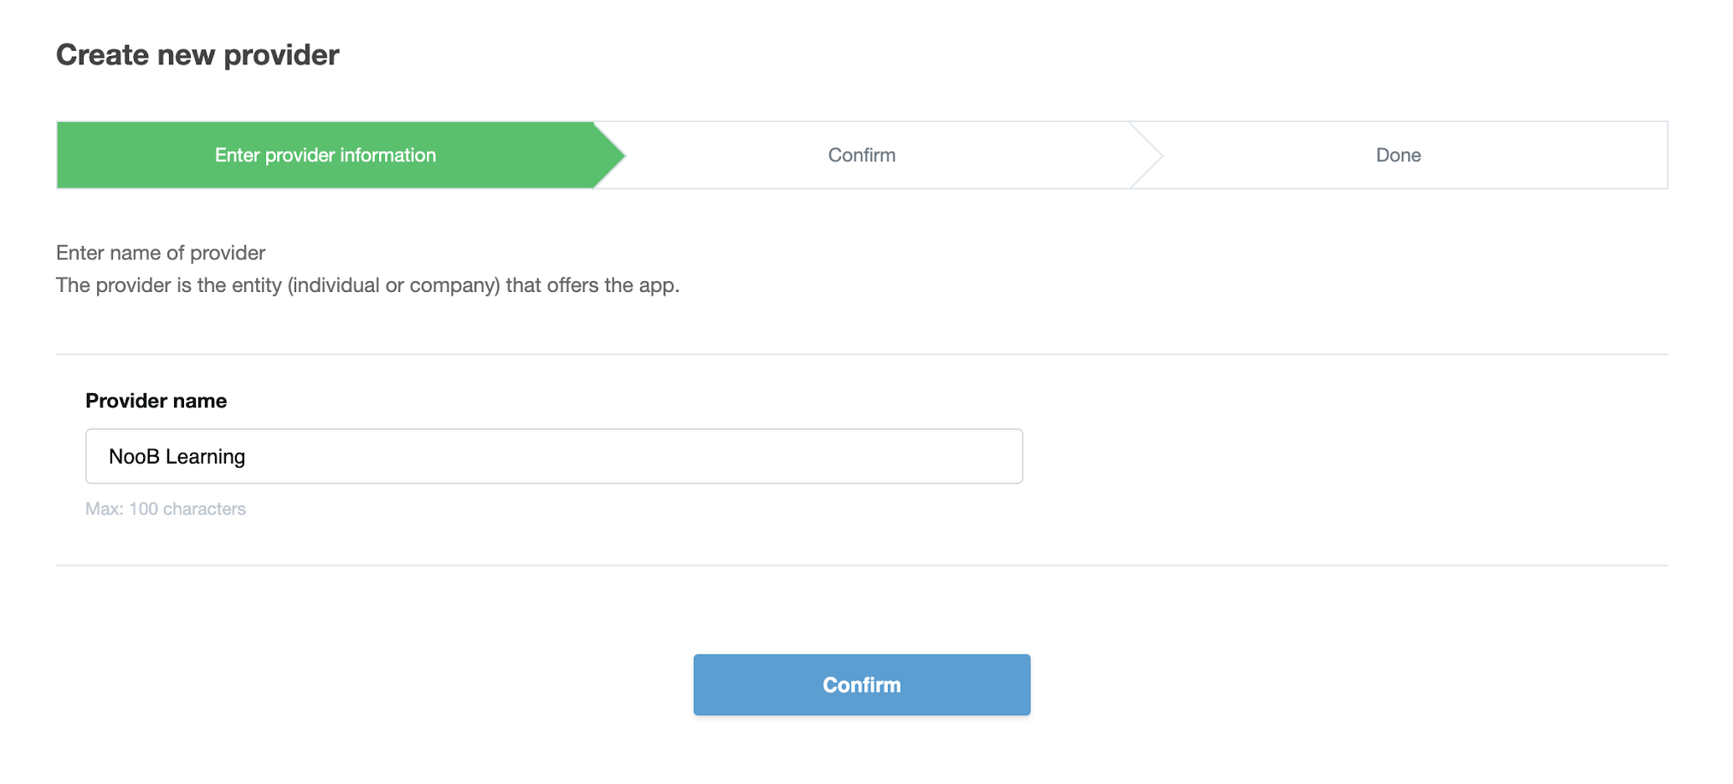
สร้าง Provider ใหม่

Slide 8
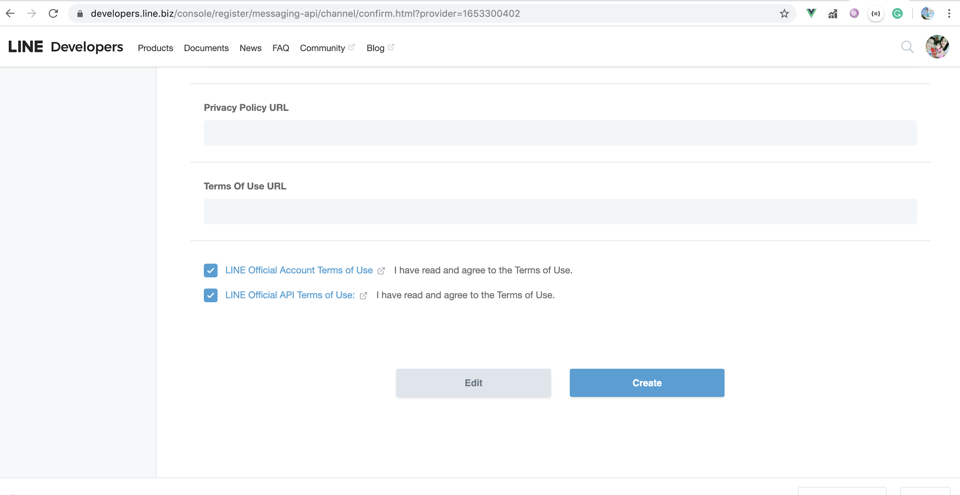
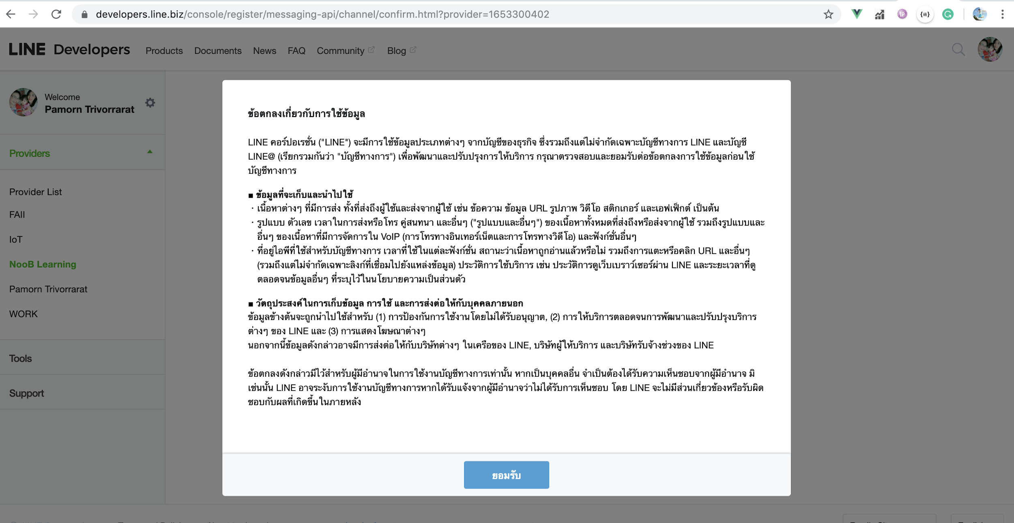
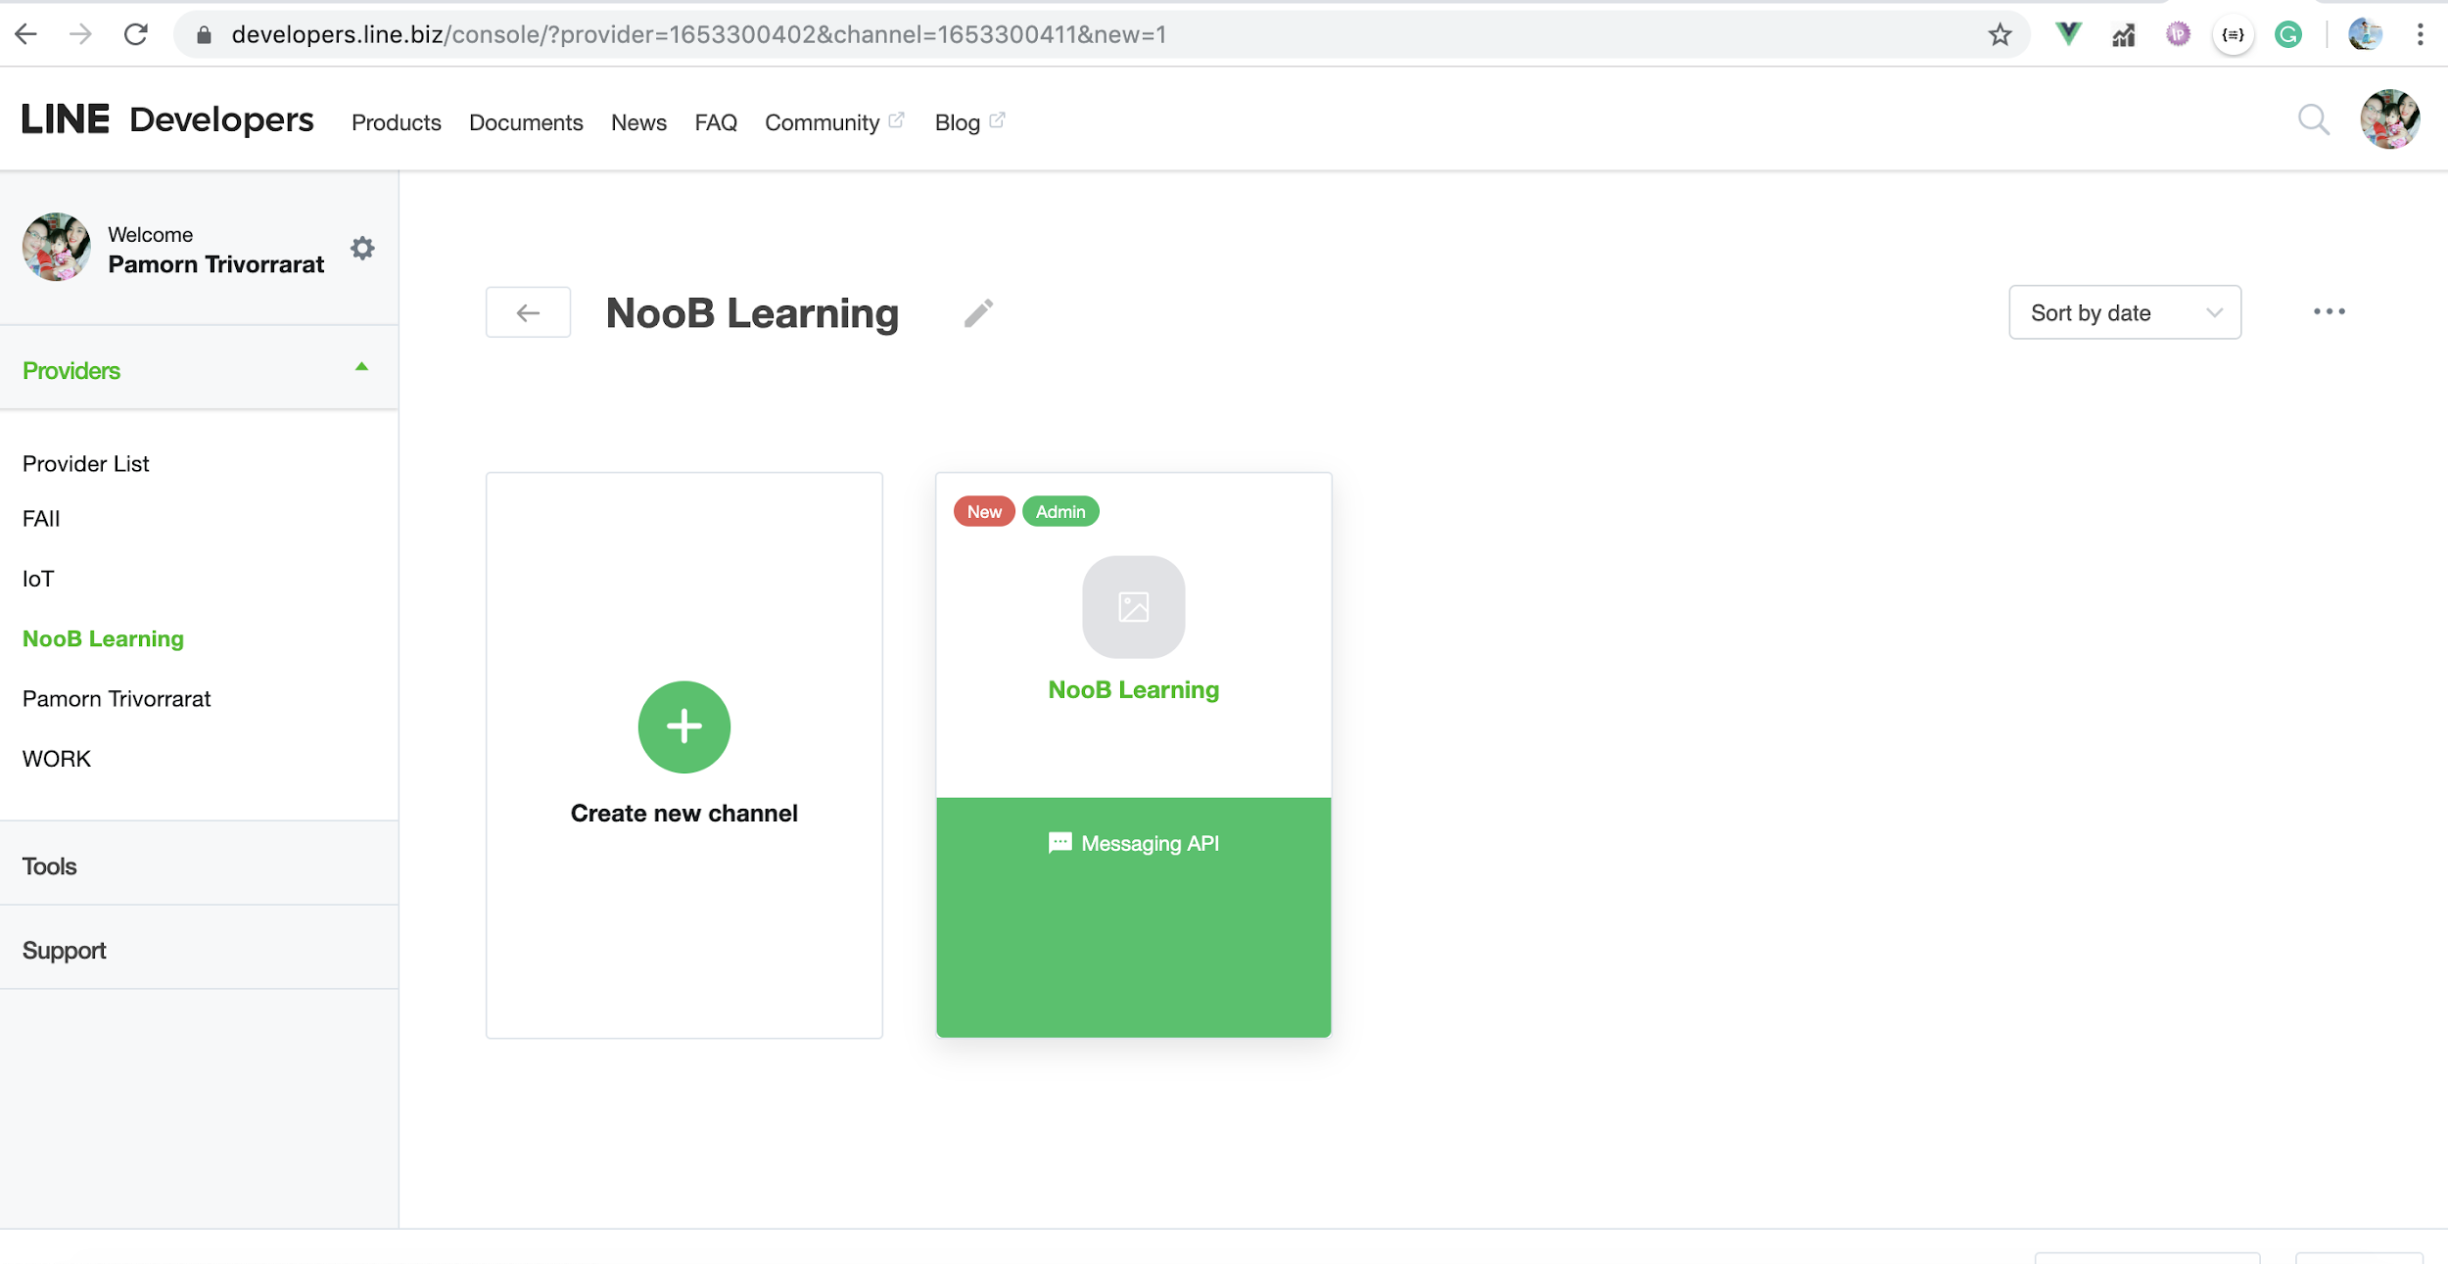
สร้าง Channel ใหม่ (2)

Slide 9
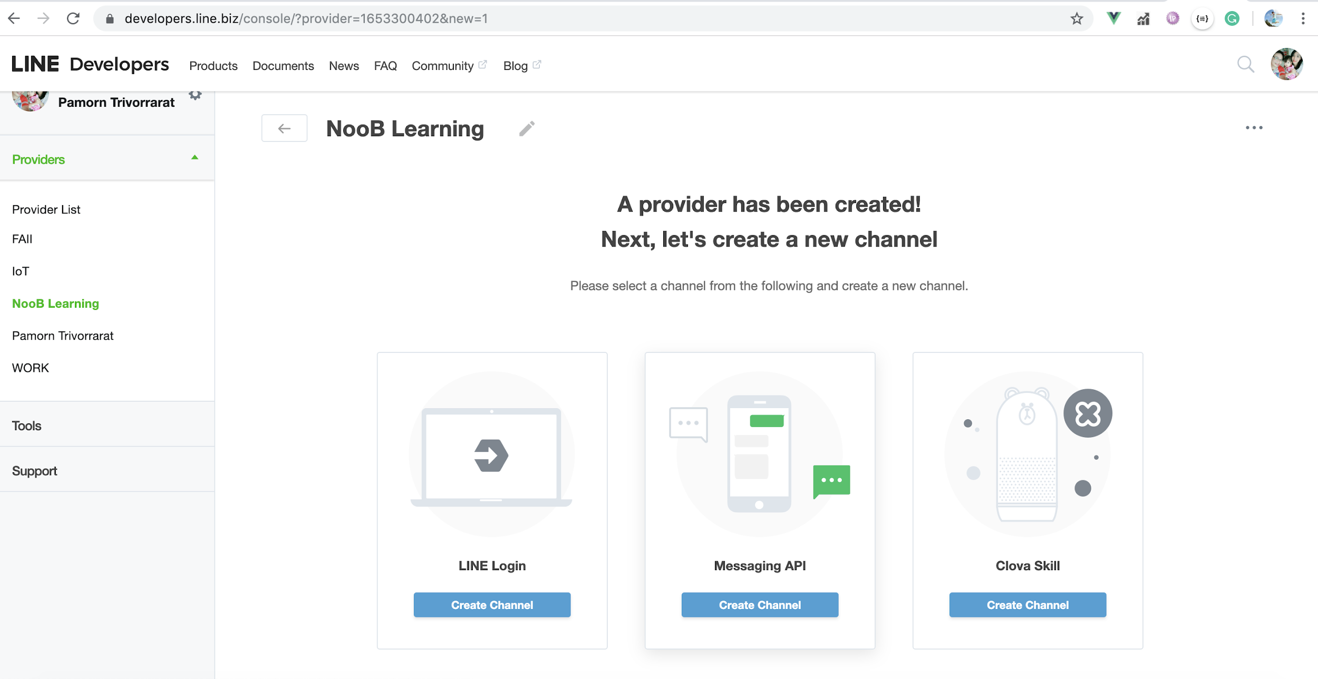
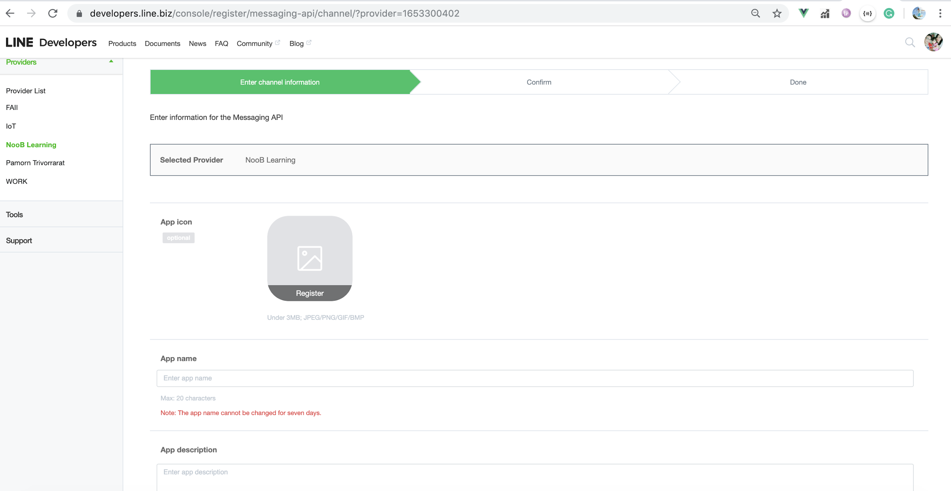
สร้าง Channel ใหม่ (1)

Slide 10
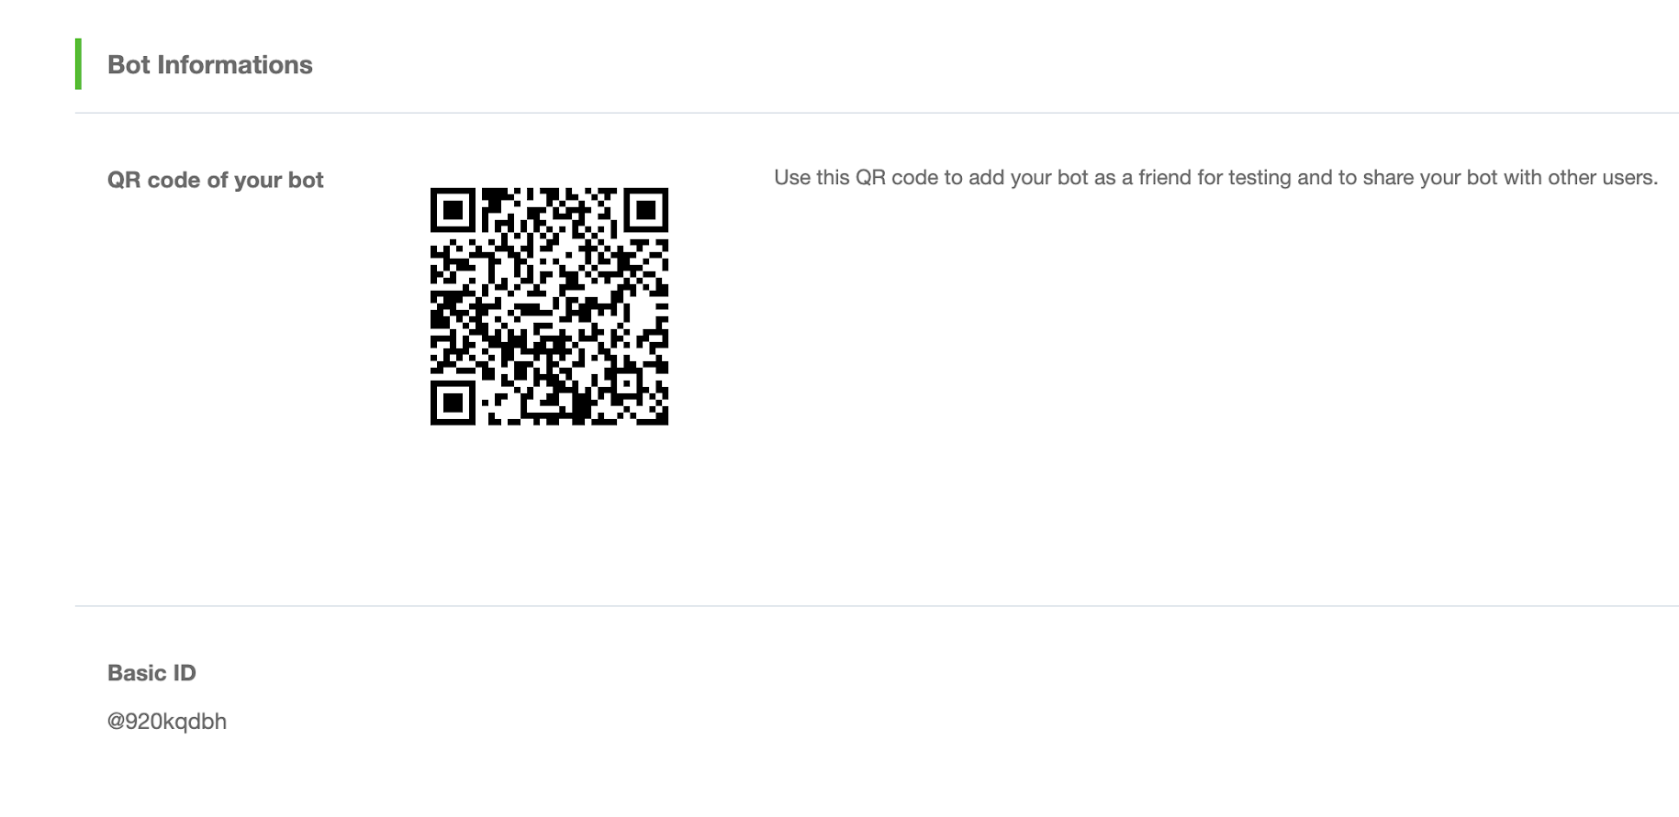
ทดสอบ LINE OA
แสกน QR Code เพื่อ Add Bot

Slide 11
+
LINE OA
FUNCTIONS

Slide 12
ติดตั้ง nodejs และ npm
ตรวจสอบว่าติดตั้งรึยัง?
node --version // แนะนำ v8.13.0 และสูงกว่า
npm --version
ถ้ายังไม่ได้ติดตั้งให้เข้าไป Download และติดตั้งที่ URL นี้ ตาม OS ของเรา
https://nodejs.org

Slide 13
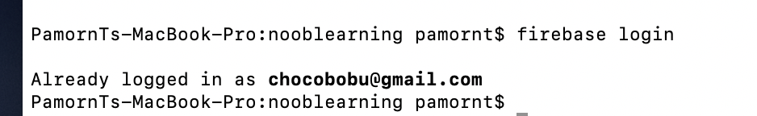
ติดตั้ง Firebase CLI และสร้าง Firebase Functions (1)
สร้าง Folder ใหม่ของ Project
mkdir nooblearning cd nooblearning
ติดตั้ง Firebase CLI
npm install -g firebase-tools
Login เข้า Firebase
firebase login

Slide 14
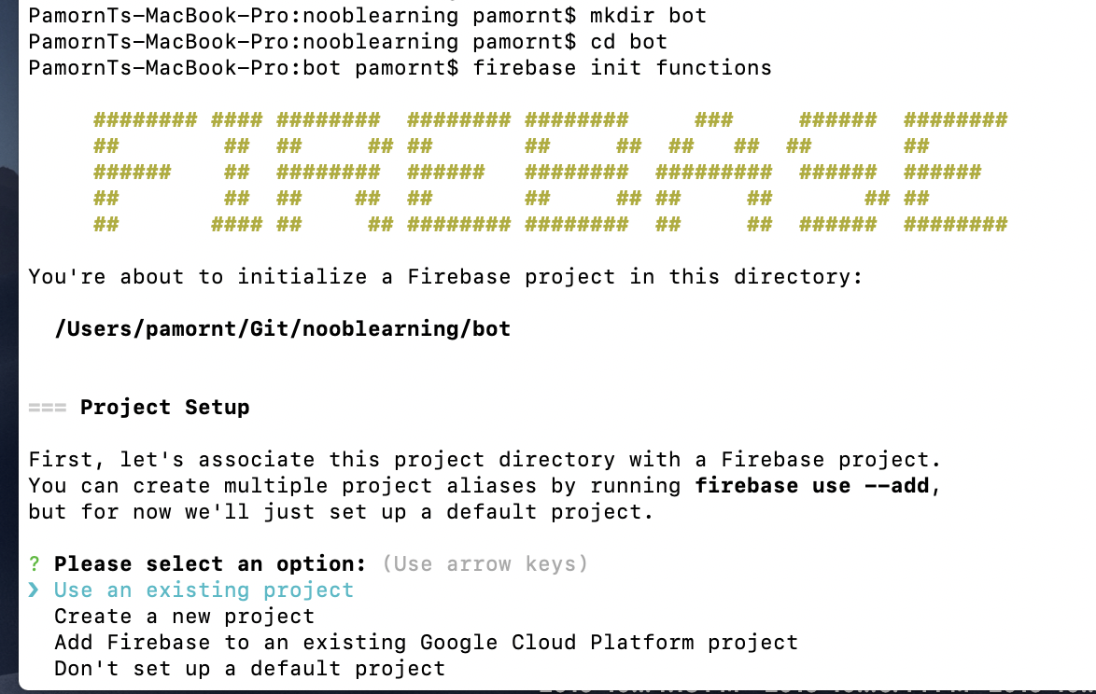
ติดตั้ง Firebase CLI และสร้าง Firebase Functions (2)
สร้าง Folder สำหรับ bot และทำการสร้าง functions
mkdir bot cd bot firebase init functions
เลือก User an existing project
แล้วเลือก project noob-learning

Slide 15
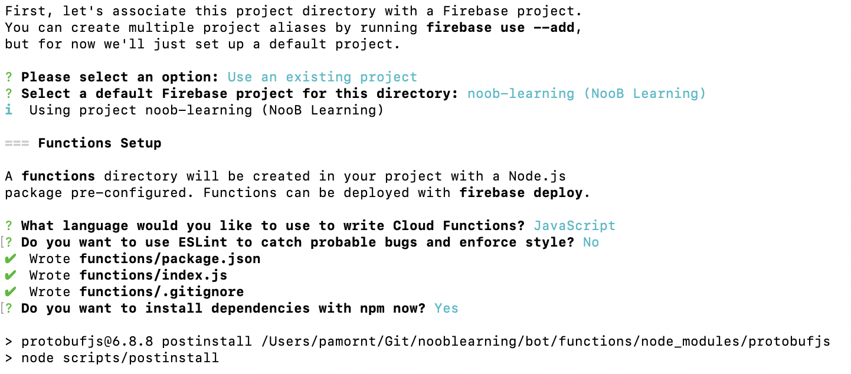
ติดตั้ง Firebase CLI และสร้าง Firebase Functions (3)
จากนั้นจะมีคำถามอีก 3 คำถาม ให้ตอบดังนี้ ครับ
จะใช้ Javascript หรือ Type Script : Javascript
จะใช้ ESLint เพื่อ ตรวจสอบ Code รึไม่ : N
จะให้ติดตั้ง dependencies เลยมั้ย : Y

Slide 16
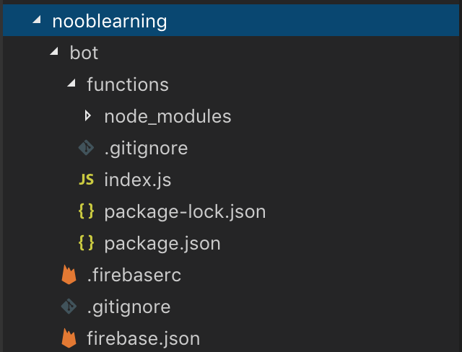
ตัวอย่างโครงสร้างไฟล์ หลังจากติดตั้ง Functions เสร็จเรียบร้อย

Slide 17
ทดลองสร้าง Functions ง่ายๆ
Edit file index.js (in VSCode)
const REGION = 'asia-northeast1';
const functions = require('firebase-functions');
exports.yyyyyLineBot = functions.region(REGION).https.onRequest((req, res) => {
console.log('Create Functions Success');
res.status(200).send("Hello!! Cloud Functions for Firebase!!!").end();
});
Deploy to Firebase (in Terminal/Command) (ต้องอยู่ที่ folder bot )
firebase deploy --only functions
** ถ้ามีข้อความมาถามว่าต้องการลบ Functions อื่น รึเปล่า ให้ตอบ ​N

Slide 18
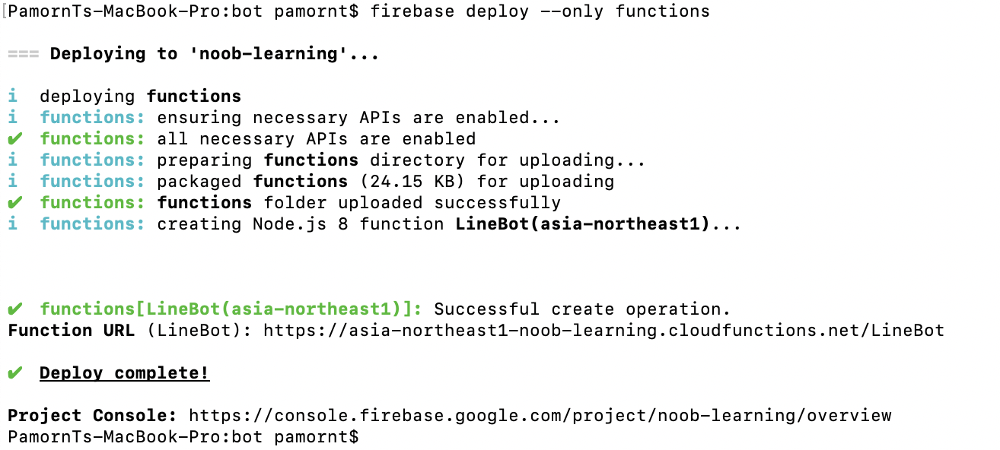
ทดสอบหลังจาก Deploy Functions
Copy & Open in Browser

Slide 19
สร้าง Bot ด้วย Messaging API

Slide 20
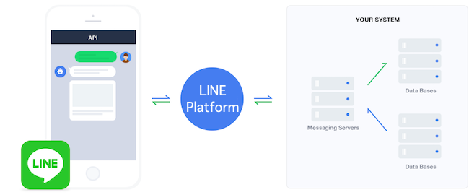
LINE - Messaging API
Reply messages ส่งข้อความตอบกลับ 1:1
Push messages ส่งข้อความกลับอัตโนมัติ
push message - Send to Single User
Multicast - Send to Multi User
Broadcast - Send to all User
Message types
Text
Sticker
Image
Video/Audio
Location
Imagemap
Template
Flex
Document from LINE Official [ https://developers.line.biz/en/docs/messaging-api/overview/ ]

Slide 21
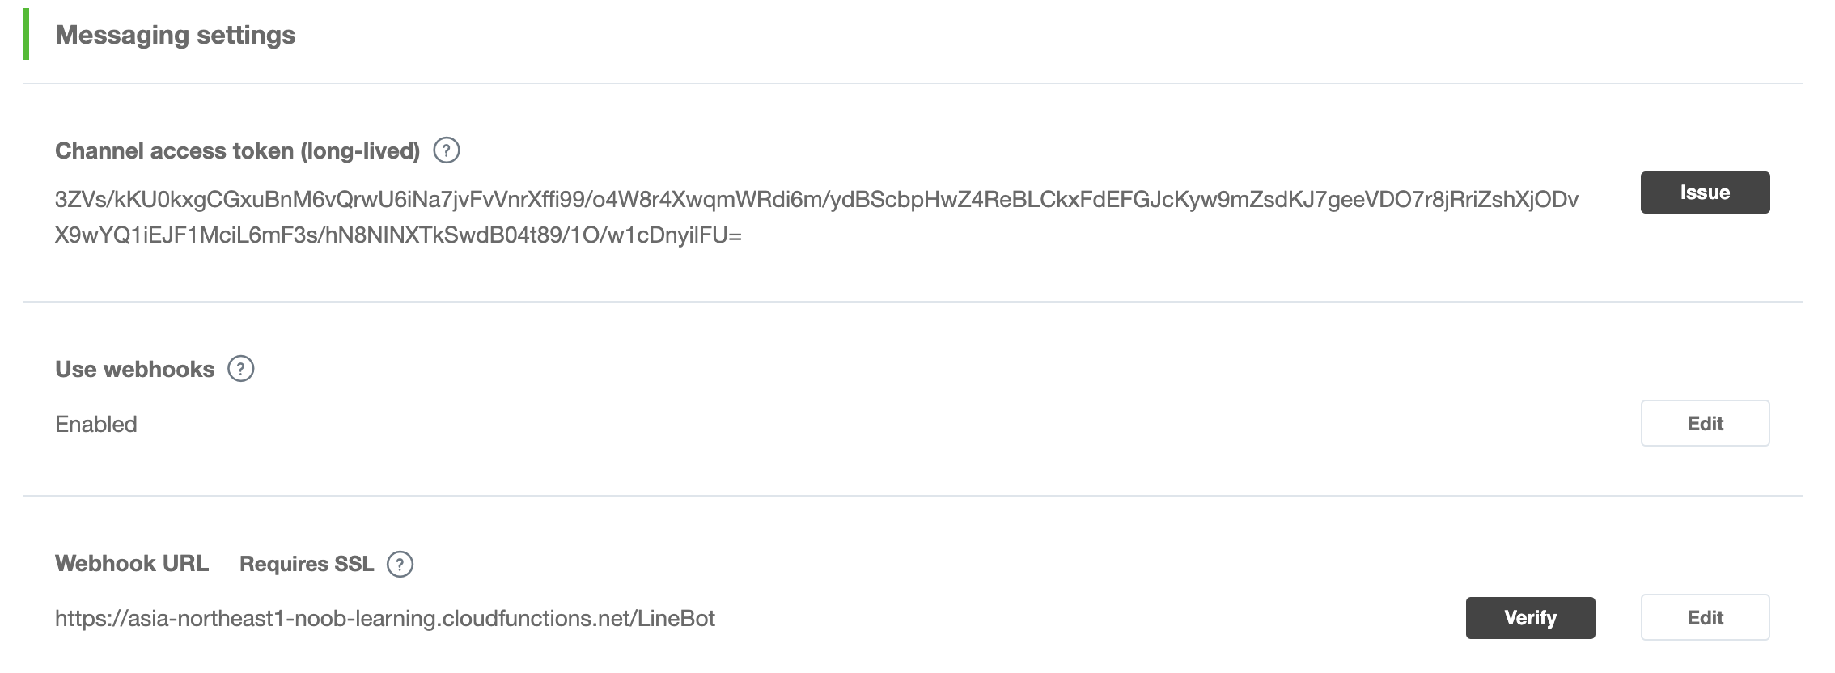
สร้าง Bot ด้วย Messaging API (1)
Get Channel access token and Config Webhooks

Slide 22
สร้าง Bot ด้วย Messaging API (2)
Copy code from here, paste to index.js
https://gist.github.com/PamornT/69e225967daff142add1a648d647482e
Change LINE and Thailand Post Access token and BotName
const LINE_HEADER = {
'Content-Type': 'application/json',
'Authorization': `Bearer xxxxx`
};
exports.yyyyyLineBot = functions.region(REGION).https.onRequest((req, res) => {

Slide 23
สร้าง Bot ด้วย Messaging API (3)
Install dependencies request
cd functions npm install request request-promise cd ..
Deploy to Functions (ต้องอยู่ที่ folder bot )
firebase deploy --only functions

Slide 24
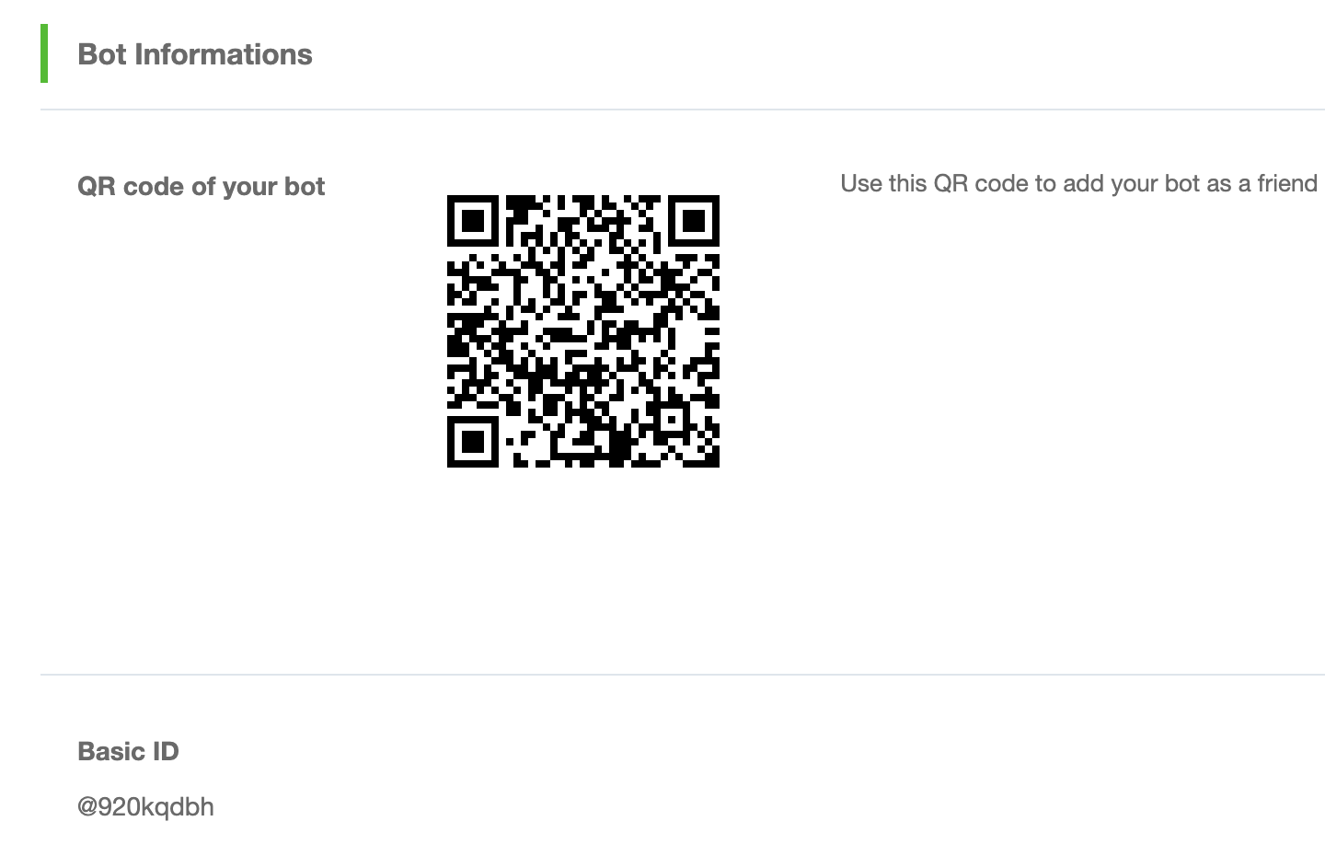
ทดสอบ LINE Bot
Scan QR Code to Add Bot [ https://developers.line.biz/console/ ]

Slide 25
+
+
LINE OA
FUNCTIONS
THAILAND POST API

Slide 26
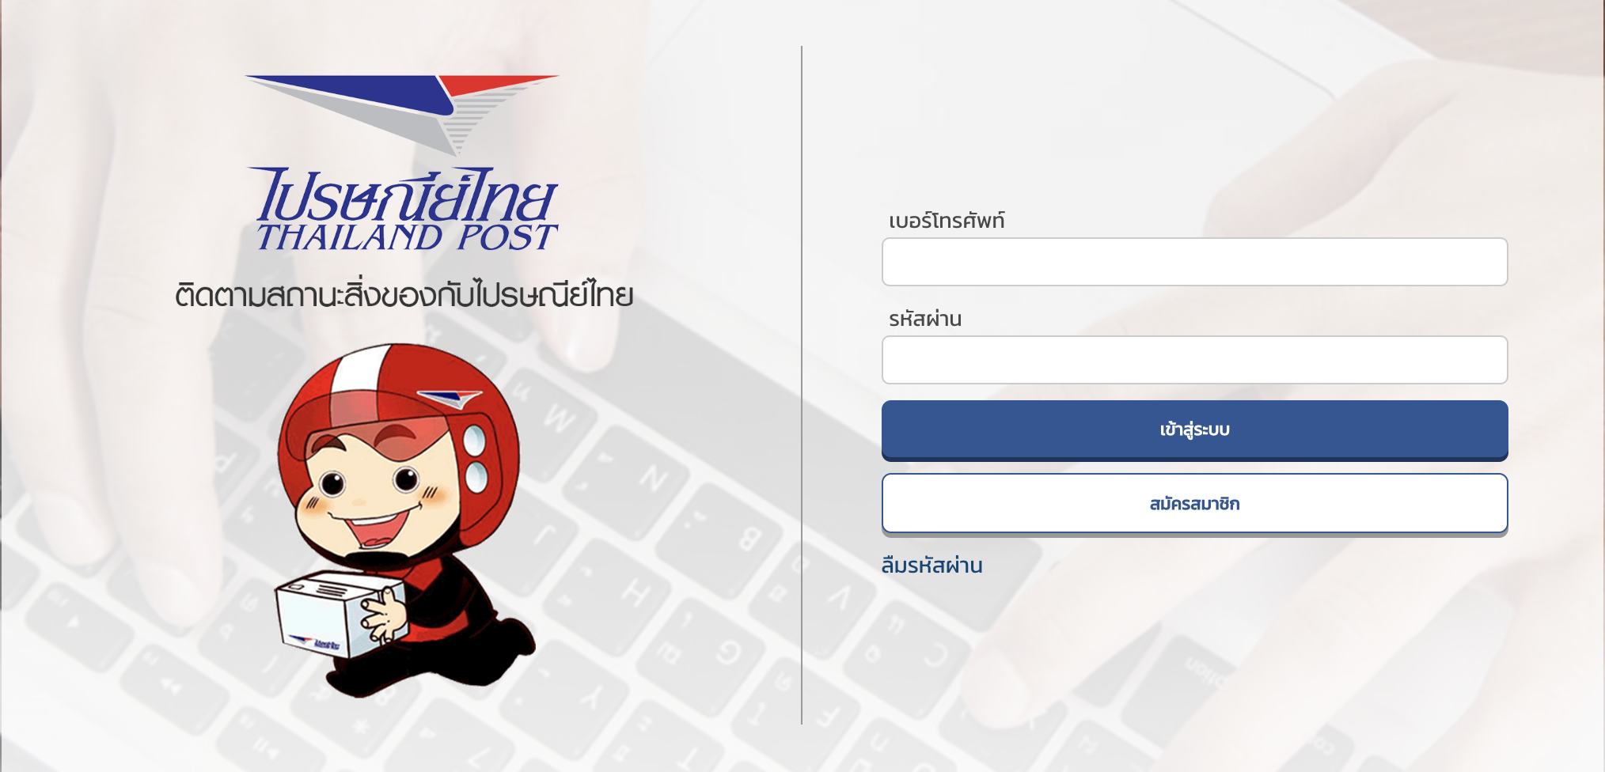
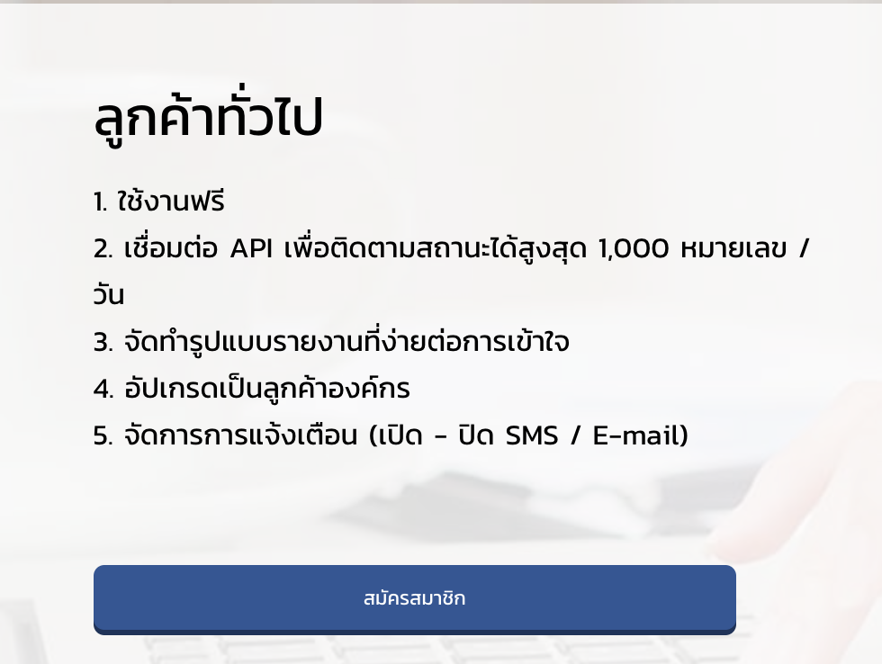
สมัครสมาชิกเว็บไปรษณีย์ไทย
https://track.thailandpost.co.th

Slide 27
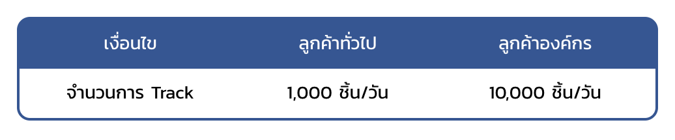
ประเภทการเชื่อมต่อกับ Thailand Post
API
GetToken
GetItems (ไม่เกิน 100 หมายเลข)
RequestItems
Webhook
GetToken
HookTrack
HookData
More Details: https://track.thailandpost.co.th/developerGuide

Slide 28
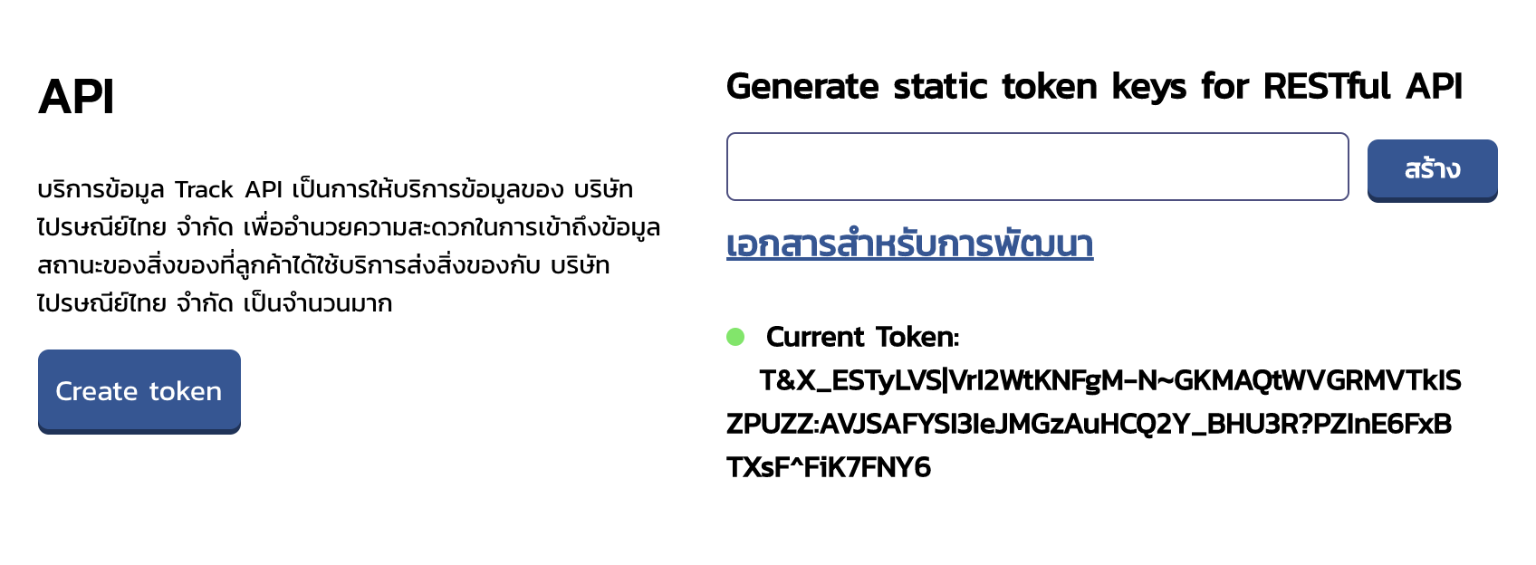
Create API Token
https://track.thailandpost.co.th/dashboard

Slide 29
Rest API
Copy code from here, paste to index.js
https://gist.github.com/PamornT/f5546f43d67d7abaf52182a1120fa8cc
Change LINE and Thailand Post Access token and BotName
const LINE_HEADER = {
'Content-Type': 'application/json',
'Authorization': `Bearer xxxxx`
};
const THAIPOST_TOKEN = 'yyyyy’;
exports.zzzzzLineBot = functions.region(REGION).https.onRequest((req, res) => {
รหัสพัสดุสำหรับทดสอบ EI259619430TH

Slide 30
Rest API + Flex Message
Copy code from here, paste to index.js
https://gist.github.com/PamornT/f07007b915f44c409efb41c9877a4082
Change LINE and Thailand Post Access token and BotName
const LINE_HEADER = {
'Content-Type': 'application/json',
'Authorization': `Bearer xxxxx`
};
const THAIPOST_TOKEN = 'yyyyy’;
exports.zzzzzLineBot = functions.region(REGION).https.onRequest((req, res) => {
รหัสพัสดุสำหรับทดสอบ EI259619430TH

Slide 31
Webhook
set EI259619430TH
Copy code from here, paste to index.js
https://gist.github.com/PamornT/78cd29a339a8cb201fced90e01a7bea0
Change LINE and Thailand Post Access token, Webhook and BotName
const LINE_HEADER = {
'Content-Type': 'application/json',
'Authorization': `Bearer xxxxx`
};
const THAIPOST_TOKEN = 'yyyyy’;
exports.zzzzzWebHook = functions.region(REGION).https.onRequest((req, res) => {
exports.zzzzzLineBot = functions.region(REGION).https.onRequest((req, res) => {
รหัสพัสดุสำหรับทดสอบ EI259619430TH

Slide 32
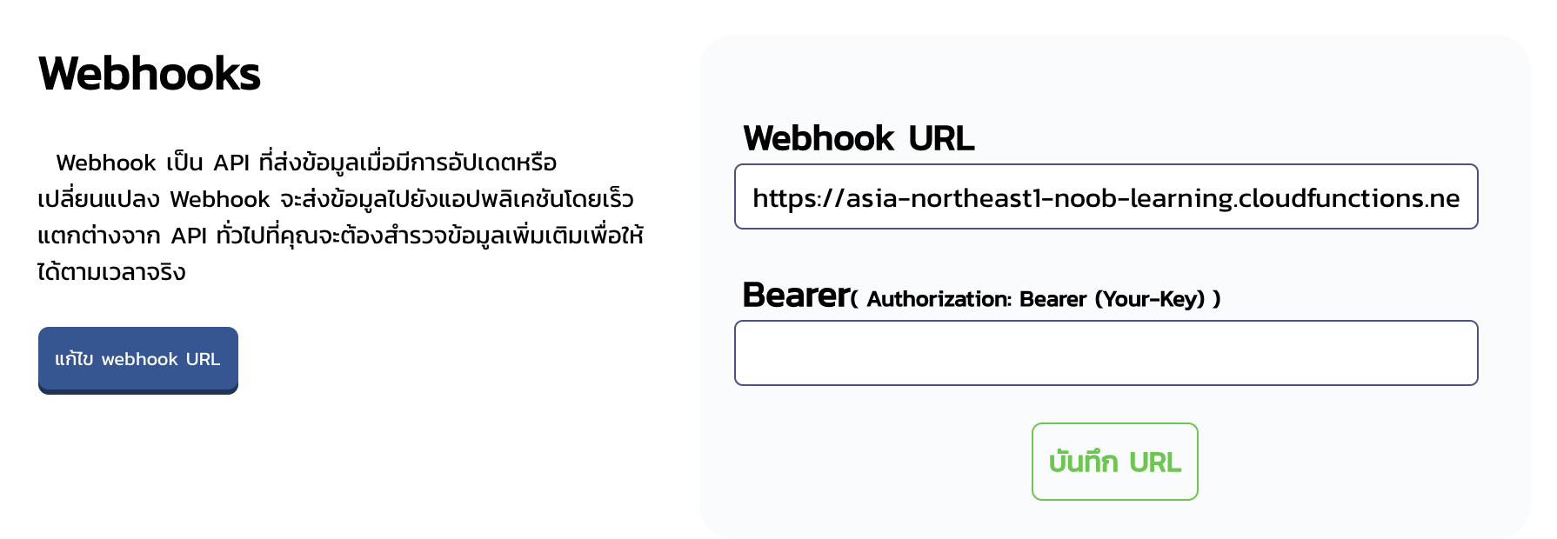
Edit Webhook URL
https://track.thailandpost.co.th/dashboard

Slide 33
จบแว้วจ้า

Slide 34
LINK
Flex Simulator https://developers.line.biz/console/fx-beta
Emoji List https://developers.line.biz/media/messaging-api/emoji-list.pdf
Convert Emoji http://www.ltg.ed.ac.uk/~richard/utf-8.cgi?input=0x100086&mode=hex
LINE Developer Group https://web.facebook.com/groups/LINEDEVTH/
LINE Developer Document https://developers.line.biz/en/docs

Slide 35
เริ่มสร้าง LINE OA (30 นาที)
สมัครเป็น LINE Developer
สร้าง Provider และ Channel
ทดสอบ Add LINE OA
เริ่มทำ Bot (60 นาที)
เริ่มต้นสร้าง Functions บน Cloud Functions for Firebase
Integrate Functions with LINE OA
Get Channel Access Token
Config Webhook
ทดสอบใช้งาน LINE Bot
เชื่อมต่อกับ ไปรษณีย์ไทย (90 นาที)
Rest API
Webhook

